Slide 1

Veeam Availability Suite v10 소개 자료
Veeam Software Korea
Sales.Korea@veeam.com, 2020.10

Slide 2
데이터 보호 트렌드
Notes:
#MASTER DECK INFO: <Information about this slide>
#VERSION: 2019/08/09
#EDITS: Changed Icon

Slide 3
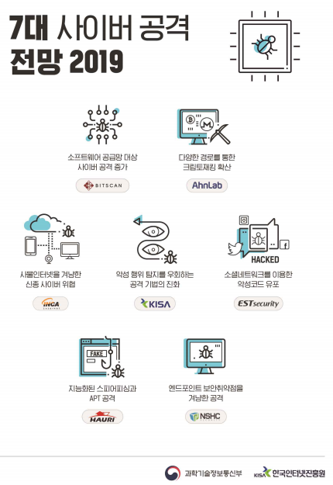

빠르게 진화하는 사이버 위협들…
“서버 보안으로 부족한 데이터 보호 결론은 백업 뿐 입니다.”
모든 기업들은 빠른 서비스 업무 재개를 위해 이미지 기반 OS 백업이 반드시 필요합니다.
Cryptomining
Up 27% in Q1 2018
Ransomware
Up 28% in Q1 2018
Spyware
Still the #1 threat to businesses
Source: Malwarebytes Labs, Cybercrime tactics and techniques: Q1 2018

Slide 4
백업에서의 클라우드 사용
클라우드가 유용하고 안전한 백업 저장 장치이지만 자유로운 전환의 어려움
장기 데이터 보관을 위해 테이프에서 클라우드 스토리지로 전환
Backup of data to cloud
69%
Replacing tape storage
with cloud
43%
2020년 까지 클라우드에서 예상되는 백업의 23%¹
Disaster recovery
to the cloud
42%
Archive data to the cloud
38%
Backup of virtual machines
36%
TechValidate survey, April 2017
ESG 2018 Data Protection Landscape Report, October 2018

Slide 5

과거 백업 데이터는 언제 사용???
Insurance

Slide 6
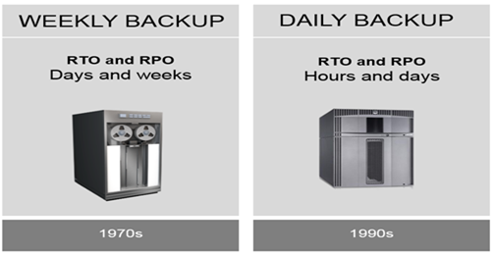
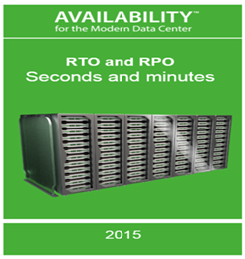
데이터 보호 트렌드 변화
백업 데이터를 다양한 용도로 즉시(Instant) 활용하는 기술로 진화
2010 ~
백업 단순 저장 및 필요 시 복구
백업 즉시 활용

Slide 7
백업 저장장치의 진화
백업 데이터를 보관하던 방식에서 다양한 용도로 활용하는 기술로 진화
scale-out Backup appliance
Physical Tape Library
Virtual Tape Library
Backup Appliance
Cloud Storage
Cost efficiently backup storage
Offline backup media (Off-site copy)
Deduplicate backup storage
Fast backup and recovery
Integrated deduplicate backup appliance with server and storage
Re-usable back-up data for Instant recovery
Secure and durable storage
백업 단순 저장 및 필요 시 복구
백업 데이터 활용

Slide 8

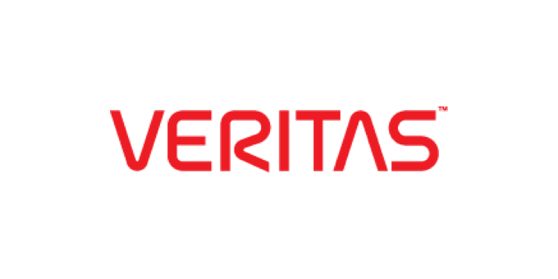


하이브리드 클라우드 시대로 진화
오늘날의 IT 인프라는 온프레미스, 프라이빗/퍼블릭 클라우드 (AWS, Azure) 등 다양한 형태로 결합되는 하이브리드 클라우드로 진화
RTPO 최소화
손쉬운 마이그레이션
운영 편의성 증대
이제는 하이브리드 클라우드 시대!
~ 2000
~ 2010
~ 2019
2019 +
Unix
Unix
가상화
가상화
클라우드
x86
물리환경
물리환경
Unix
클라우드
451 Research, 69% of enterprises will have hybrid IT environments by 2019, https://451research.com/images/Marketing/press_releases/Pre_Re-Invent_2018_press_release_final_11_22.pdf

Slide 9
회사 소개
Notes:
#MASTER DECK INFO: <Information about this slide>
#VERSION: 2019/08/09
#EDITS: Changed Icon

Slide 10








Veeam의 놀라운 성장
본사 : 스위스, 바르
한국지사 : 서울
76%
160
글로벌 2000 대기업 및 Fortune 500 대기업 중 Veeam 고객
나라들에 4400+명 임직원
(한국 임직원 9명)
400K+
$1billion+
전세계 고객 12년 연속 성장
2019년 매출
고객 만족도 IT 제품 평균의 3.5배
Satisfaction level
9.1|10
Netflix
Product features
9.0|10
Amazon
Ricoh EMEA
9.1|10
First direct Bank UK
Sales effectiveness
Industry average score
Likelihood to renew
9.1|10
-100
21
42
43
61
68
75
+100
고객 추천 지수 (산업 평균 25)
© 2019 Veeam Software. Confidential information. All rights reserved. All trademarks are the property of their respective owners.
Notes:
Veeam은 클라우드 데이터 관리를 제공하는 백업 솔루션의 리더입니다.
2008 년에 최초의 제품이 출시 된 2006 년에 설립 된 Veeam의 제품은 가상 인프라 백업에 중점을 두었습니다. 그 후이 회사는 물리적 인프라 백업, Microsoft Office 365와 같은 SaaS 기반 데이터 백업, 클라우드 기반 환경과 클라우드 기반 환경, 재해 복구 오케스트레이션 등으로 확장되었습니다. 이것이 바로 Veeam이 데이터 센터 백업 및 복구 업계의 리더가되기 위해 빠르게 성장한 이유입니다.
Veeam의 연간 반복 매출 (ARR)은 2019 년 2 분기에 엘리트의 소프트웨어 리더 그룹에 합류하여 19 년 2 분기에 연간 예약에서 10 억 달러를 넘어 섰으며, 전년 대비 26 % 증가했습니다.
현재 전 세계 355K 개 이상의 고객, 66K 개의 채널 파트너 및 30 개 이상의 국가에 지사가 있습니다.

Slide 11


하이브리드 클라우드에 최적화된 제품
하이브리드 클라우드 환경의 OS/DB 단일 제품으로 보호, 가상화 및 클라우드로 손쉬운 전환,
백업 시간 단축 및 복구 시간 최소화로 고객의 업무 연속성 보장
이제는 하이브리드 클라우드 시대!
48분기 연속 성장
~ 2000
~ 2010
~ 2020
2020 +
Unix
Unix
가상화
가상화
클라우드
x86
물리환경
물리환경
Unix
클라우드
451 Research, 69% of enterprises will have hybrid IT environments by 2019, https://451research.com/images/Marketing/press_releases/Pre_Re-Invent_2018_press_release_final_11_22.pdf

Slide 12
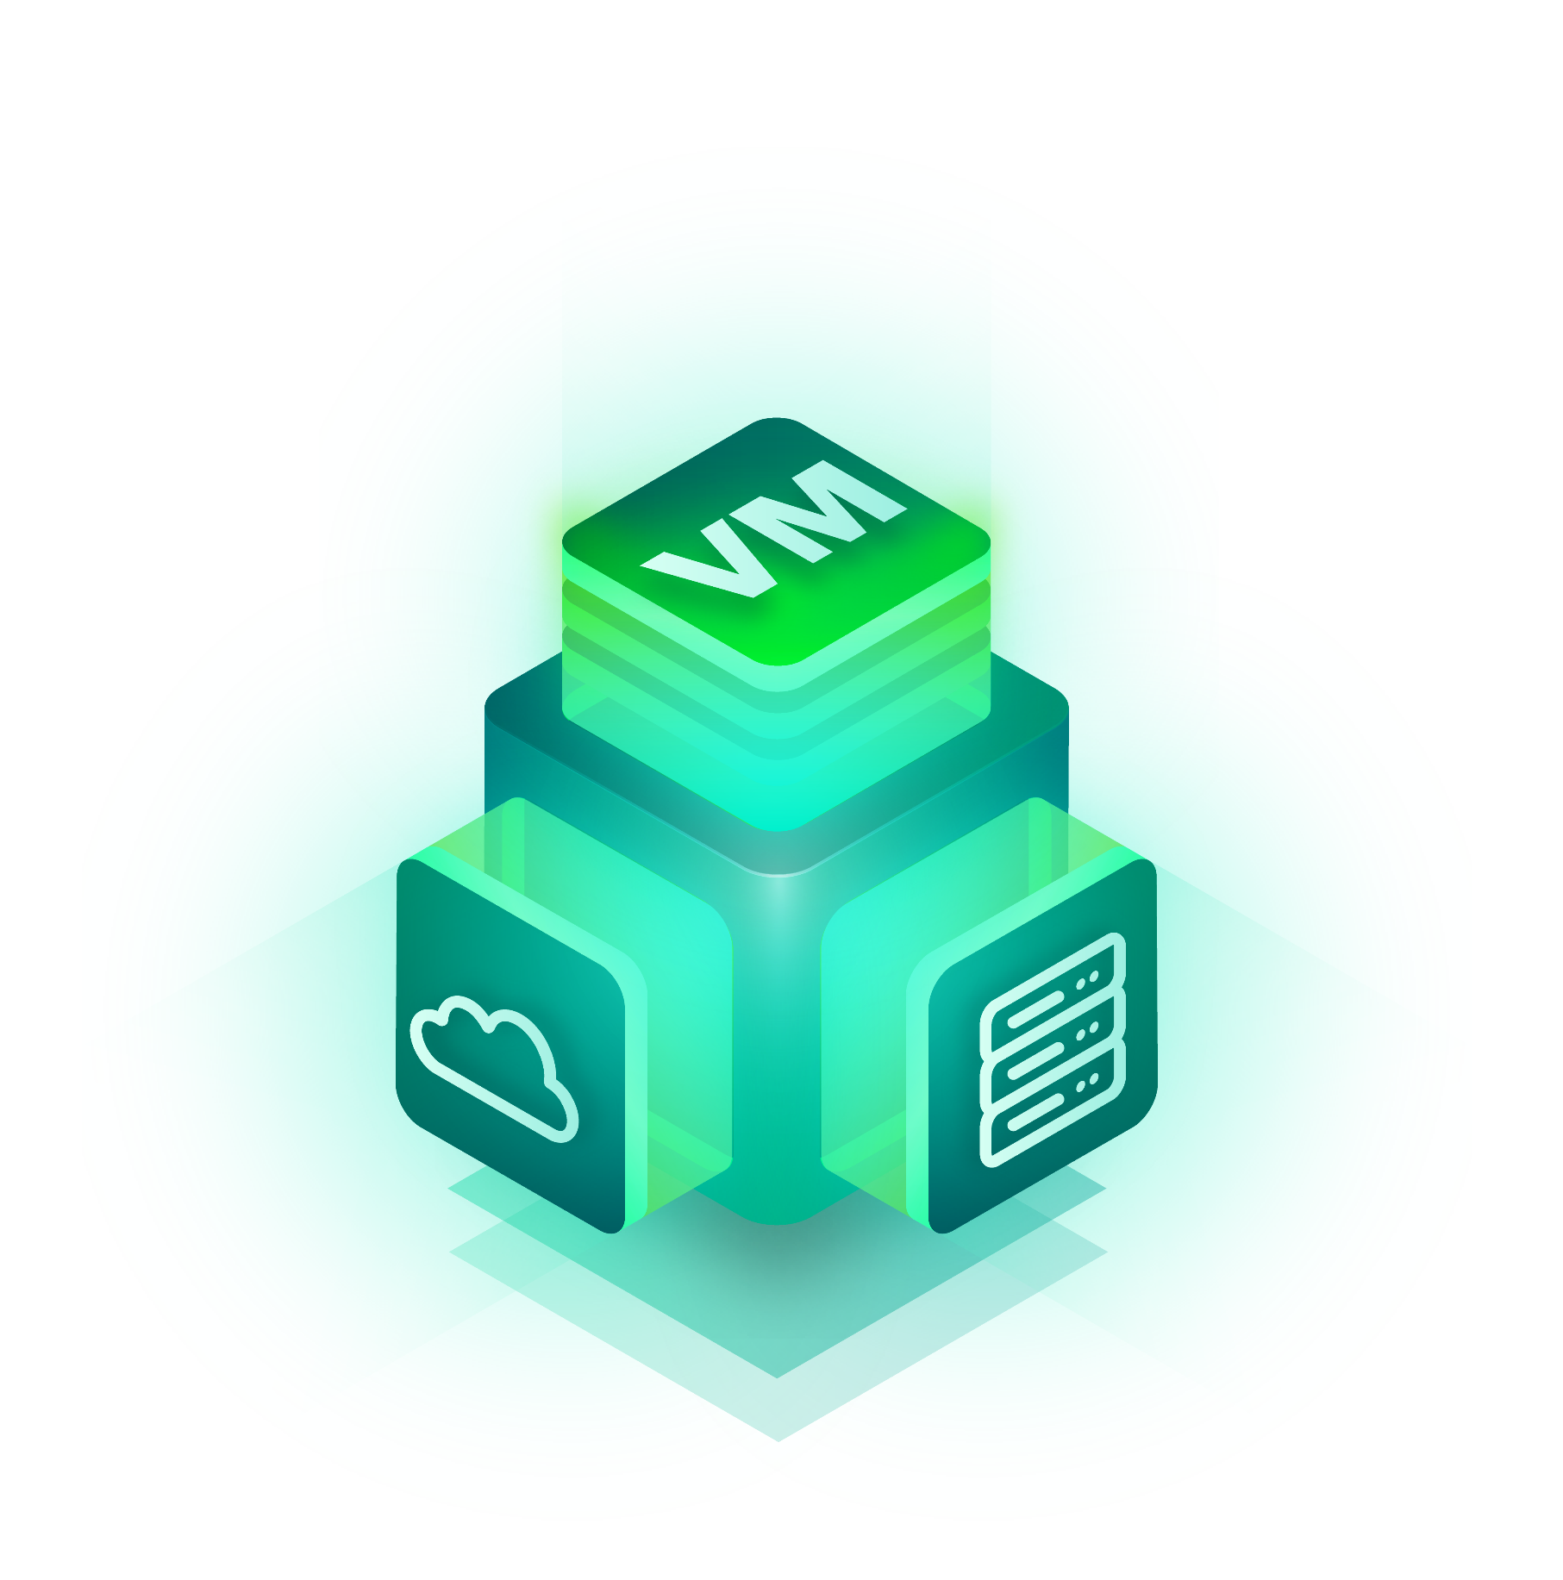



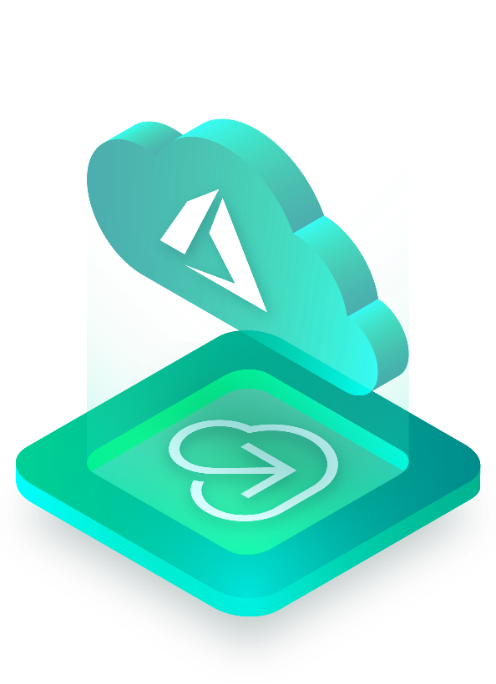



주요 하이라이트 RTPO 15분 이내
가상화
에이전트리스 백업/복구
APP/DB 자동 인지
VM 즉시 서비스
모니터링
가상화 (VMware,Hyper-V)
백업 환경
글로벌 가상화 백업 시장 1위¹
유럽 백업 시장 1위²
글로벌 백업 시장 3³
물리서버(Window, Linux)
이미지기반 OS/DB 백업
APP/DB 자동 인지
VM으로 즉시 서비스
퍼블릭 클라우드
손쉬운 마이그레이션
백업/DR 구성
데이터 불변성
랜섬웨어로부터 100% 데이터 보호
NAS 백업
고속의 백업(NFS, SMB)
스캔 타임 최소화
NDMP 미사용
Veeam is now the clear market leader, Veeamhttps://go.veeam.com/industry-highlights
IDC Report: Veeam is #1 in EMEA by revenue and unmatched 20.8% market share and YoY growth, https://www.veeam.com/wp-idc-semiannual-software-tracker-report-emea.html
Veeam Achieves Market-Leading Revenue Growth in 2H 2017, https://www.veeam.com/executive-blog/idc-report-2017-market-share-growth.html

Slide 13
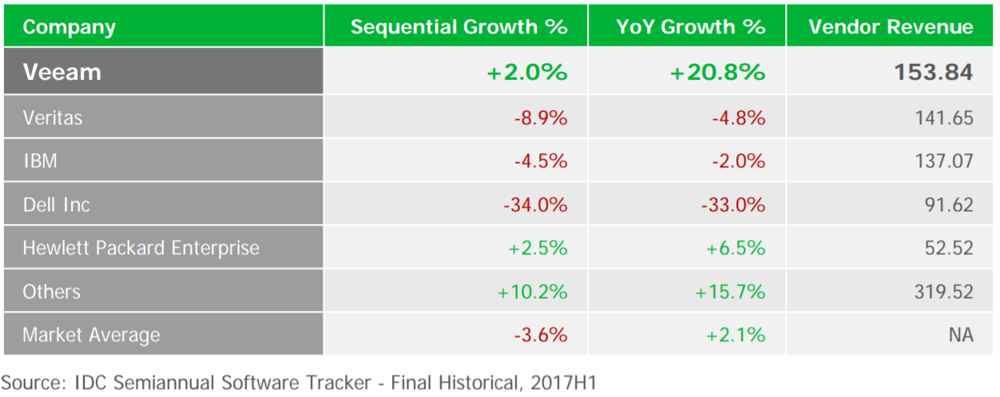
신뢰할 수 있는 선도 기업
빔 소프트웨어는 유럽시장 1위¹, 전세계 3위²의 백업 및 복구 데이터 관리 솔루션
Others
21%
Veritas
24%
Commvault
9%
DELL
17%
IBM
14%
Veeam
15%
IDC Report: Veeam is #1 in EMEA by revenue and unmatched 20.8% market share and YoY growth, https://www.veeam.com/wp-idc-semiannual-software-tracker-report-emea.html
Market Share: Enterprise Infrastructure Software, Worldwide, 2018”, April 2019

Slide 14
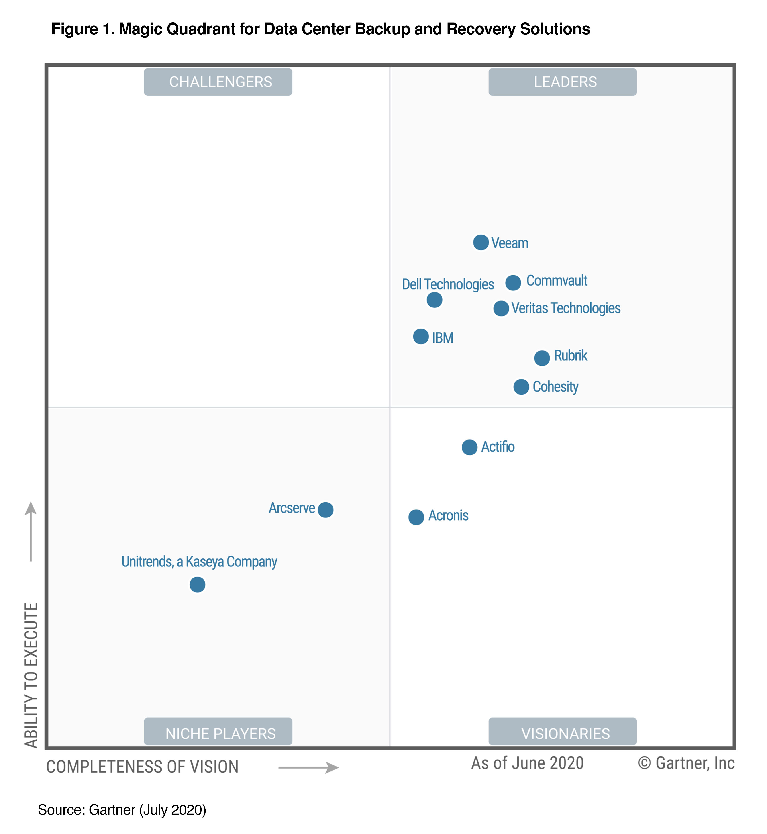
Veeam positioned highest for Ability to Execute, in the 2020 Leaders Quadrant
Gartner named Veeam a Leader for the fourth time, positioning Veeam this time as the highest for the ability to execute
Veeam is a Leader in Data Center Backup & Recovery Solutions!
82%
375K+
75
of Fortune 500 companies in the client pool
Customers worldwide and counting
Net Promoter Score is 3 times above average
DISCLAIMER
This graphic was published by Gartner, Inc. as part of a larger research document and should be evaluated in the context of the entire document. The Gartner document is available upon request from Veeam. https://www.veeam.com/2020-gartner-magic-quadrant.html
Gartner does not endorse any vendor, product or service depicted in its research publications, and does not advise technology users to select only those vendors with the highest ratings or other designation. Gartner research publications consist of the opinions of Gartner’s research organization and should not be construed as statements of fact. Gartner disclaims all warranties, expressed or implied, with respect to this research, including any warranties of merchantability or fitness for a particular purpose.
Notes:
https://team.veeam.com/cmo/cc/analyst/Pages/Gartner.aspx

Slide 15
하이브리드 클라우드에 최적화된 제품
하이브리드 클라우드 환경에서 OS, DB, 가상화 등 모든 플랫폼을 단일 제품으로 지원하는
유일한 클라우드 데이터 관리 솔루션
제조사 | 물리환경(온 프레미스) 백업 |  |  | 프라이빗, 퍼블릭 클라우드 백업
 | DB 백업 | File 백업 | OS 백업 | VMware, Hyper-V, AHV | AWS, Azure
베리타스 | Netbackup |  | 솔루션 없음/약함¹ | 솔루션 약함
EMC | Networker / Avamar |  | 솔루션 없음² | 솔루션 약함
IBM | Spectrum Protect |  | 솔루션 약함³ | 솔루션 약함
빔 소프트웨어 | Veeam Backup & Recovery⁴ – 물리환경에서 클라우드까지 모든 플랫폼 통합 지원
아크로니스 | 솔루션 없음/약함⁵ |  | Backup | 솔루션 약함
아크서브 | 솔루션 없음/약함⁶ |  | UDP | 솔루션 약함
베리타스는 OS 백업을 위해 VSR 제품을 보유하고 있으나 윈도우에서만 사용 가능. 리눅스용 제품도 있으나 호환성과 기능이 상당히 떨어짐. 유닉스에 대한 부분은 솔루션 없음
EMC는 자체적으로 OS 백업 솔루션이 없으며 Networker/Avamar는 DB와 File 백업까지만 가능. OS 백업을 위해서는 별도의 전문 솔루션을 구매해야함
IBM은 유닉스와 윈도우를 지원하는 OS 백업 기능이 제품 포트폴리오에 있기는 하나 제품에 이슈가 많아서 도입사례가 거의 없음. 가상화를 위한 Spectrum Protect Plus가 출시되었으나 기능이 약함
빔 소프트웨어는 DB, File, OS 백업의 모든 영역에 대해서 유닉스, 리눅스, 윈도우를 지원함. 하나의 에이전트, 한번의 백업으로 DB, File, OS의 다양한 복구 시나리오 가능
아크로니스는 유닉스 백업 지원 제품이 없음. 윈도우 OS 백업과 일부 리눅스 OS 백업, 가상화만 지원
아크서브는 유닉스 백업 지원 제품이 없음. 윈도우 OS 백업과 일부 리눅스 OS 백업, 가상화만 지원

Slide 16

























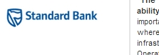






























































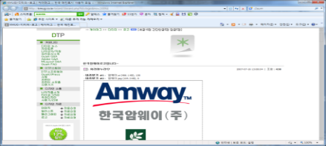







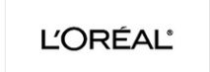







국내 고객사
국내 300곳 이상의 공공, 제조, 금융 등 다양한 산업군의 고객사에서 검증된 솔루션입니다.
금융, 통신, 하이테크
제조,유통,제약
공공
교육, 병원
Notes:
손쉽게 가상화 및 클라우드로 이식 가능한 데이터 형식으로 백업을 수행합니다.
백업 시에도 데이터 무결성을 유지하기 위해 검증 작업을 수행하며, 복구 시에도 수분 이내에 데이터 검증하는 기능을 제공합니다.
천명 이상의 개발자 및 기술 지원 엔지니어를 통해 빠르게 문제를 해결합니다.
고객이 가지고 있는 데이터에 대한 다양한 분석 기능을 제공합니다.

Slide 17
제품 소개 요약
Notes:
#MASTER DECK INFO: <Information about this slide>
#VERSION: 2019/08/09
#EDITS: Changed Icon

Slide 18
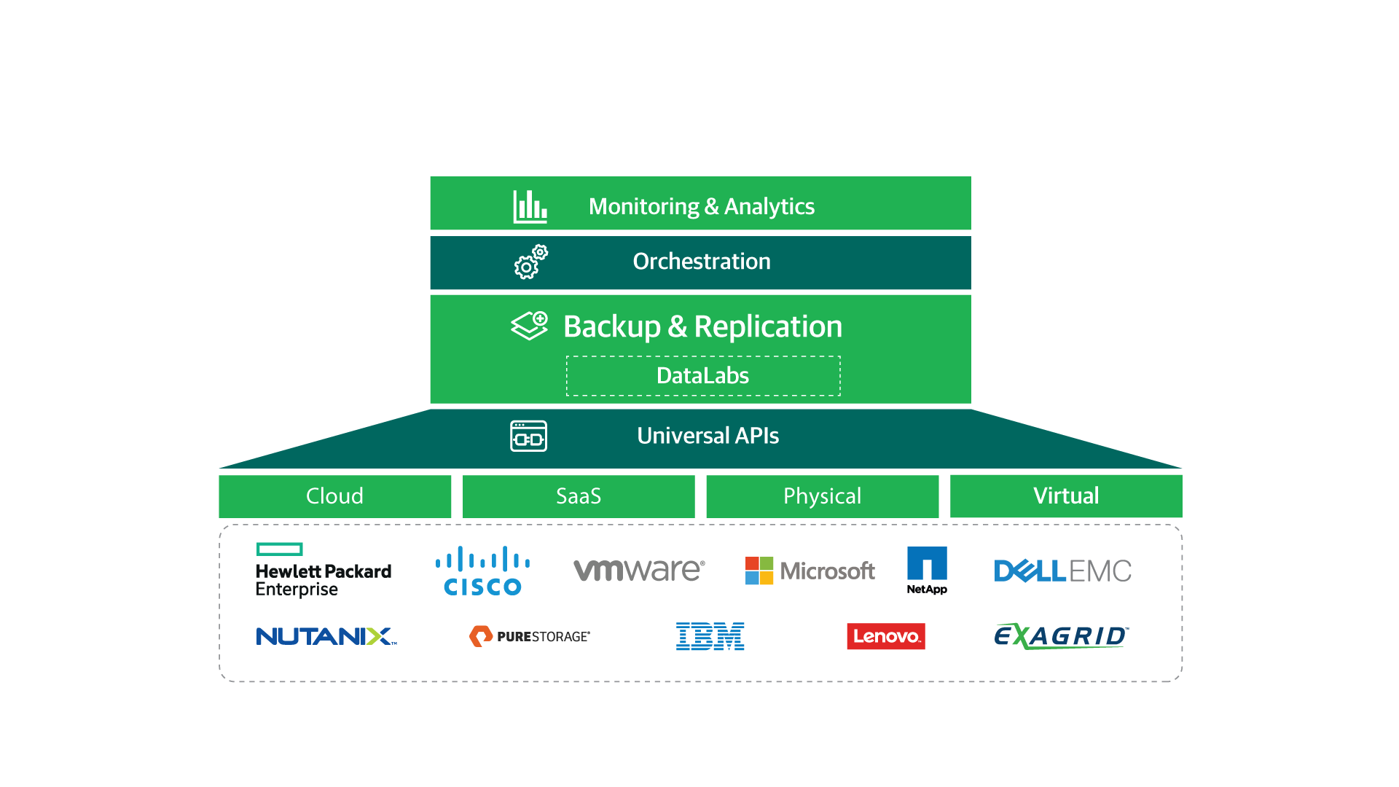
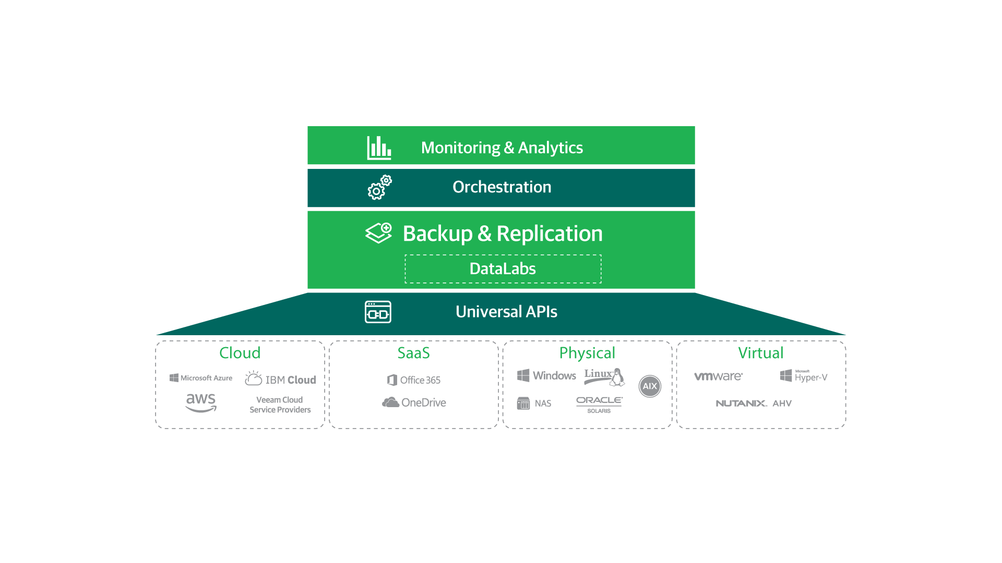























클라우드, 가상화, 물리서버를 위한 단일 플랫폼
가상환경
물리환경
SaaS
클라우드
모니터링 및 분석
통합 서비스
백업 및 복제
DataLabs
Backup & Replication
범용 스토리지 APIs
Object Storage
Notes:
The Veeam Availability Platform is the complete solution to help our customers evolve the way they manage data from policy-based to behavior-based to make it smarter and self-governing, and to ensure it’s available across any application and any cloud infrastructure. It helps customers on the journey to, not only improving and modernizing their availability practice but to achieving improved data management to support better business outcomes.

Slide 19


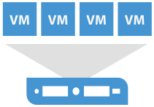


가상환경 기능 요약
가상화 환경에서 에이전트리스 기반의 모든 백업 및 복구를 제공하며, 수분 이내에 즉시 VM 서비스 재개 및 VM/디스크/파일/DB 단위의 세분화된 복구를 통해 업무 연속성을 보장
전 과정 에이전트리스 방식!
빔 백업
마스터 서버
서비스 재개
Failback
Failover
Near CDP
환경: | VMware, Hyper-V
기능: | VM 전체 이미지 복구
방식: | 에이전트리스
장점: | 장애시 가장 최근의 VM 복구
경쟁사와의 비교:
V사 가능 E사 가능 C사 가능
환경: | VMware, Hyper-V
기능: | VM으로 파일복구
방식: | 에이전트리스
장점: | 1-2분의 짧은 RTO
경쟁사와의 비교:
V사 불가 E사 불가 C사 불가
환경: | VMware, Hyper-V
기능: | Oracle, MSSQL 시점복구 및 MSSQL 테이블 복구
방식: | 에이전트리스
소요시간: | 최소 1-2분
경쟁사와의 비교:
V사 불가 E사 불가 C사 불가
환경: | VMware, Hyper-V
기능: | 장애 시 백업본으로 즉시 서비스
방식: | 에이전트리스
소요시간: | 최소 1-2분
경쟁사와의 비교:
V사 불가 E사 불가 C사 불가
환경: | VMware, Hyper-V
기능: | VM 실시간 복제
방식: | 에이전트리스
소요시간: | 최소 15분
경쟁사와의 비교:
V사 불가 E사 불가 C사 불가
환경: | VMware, Hyper-V
기능: | 가상환경 최적화 모니터링 및 리포팅
방식: | 에이전트리스
소요시간: | 최소 1-2분
경쟁사와의 비교:
V사 불가 E사 불가 C사 불가

Slide 20





물리환경 기능 요약
윈도우와 리눅스 물리환경에서의 OS와 DB(오라클 RMAN, SAP Hana)에 대한 블록 기반 이미지 백업을 통합 지원하며 장애 시 백업본으로 즉시 서비스 재개하여 복구 시간을 15분 이내로 최소화
빔 백업
마스터 서버
서비스 재개
클라우드
DR 서비스
OS BMR
복구
환경: | 물리환경
기능: | DB, File 단위 복구
방식: | 에이전트
장점: | 필요한 부분만 복구하여 다운타임 단축
경쟁사와의 비교:
다른 V사 N제품 가능 E사 가능 C사 가능
환경: | 물리환경
기능: | OS BMR 복구
방식: | 에이전트
장점: | 랜섬웨어/장애시 OS 재설치 불필요
경쟁사와의 비교:
다른 V사 N제품 불가 E사 불가 C사 불가
환경: | 물리환경
기능: | 장애시 백업본으로 즉시 서비스
방식: | 에이전트
장점: | 장애시 1-2분내로 서비스 재개
경쟁사와의 비교:
다른 V사 N제품 불가 E사 불가 C사 불가
환경: | 물리환경
기능: | 마이그레이션 자동화 (P2V, P2C, V2P, C2P)
방식: | 에이전트
장점: | 비용과 시간 인재 가능성 제거
경쟁사와의 비교:
다른 V사 N제품 불가 E사 불가 C사 불가
환경: | 물리환경
기능: | 장애 시 백업본으로 클라우드 복구 수행
방식: | 에이전트
장점: | 장애 시 클라우드 에서 즉시 복구
경쟁사와의 비교:
다른 V사 N제품 불가 E사 불가 C사 불가
환경: | NAS 공유폴더
기능: | NAS 백업
방식: | 에이전트리스
장점: | 2-10배 향상 초고속 대용량 백업
경쟁사와의 비교:
다른 V사 N제품 약함 E사 약함 C사 약함

Slide 21





Veeam Cloud Data Management 요약
조직 전반의 백업, 복제 및 통합 서비스
지능형 데이터 관리를 주도하는 검증된 방법
인텔리전스 기반의 모니터링, 알림 및 개선
비즈니스 가속화를 위한 향상된 데이터 활용
독점 “종속”이 없음 — 모든 주요 하드웨어 공급업체 및 클라우드와 연동
단일 플랫폼으로 클라우드, 물리환경 및 가상 환경에서 데이터를 보호

Slide 22
V11 Comming
Notes:
#MASTER DECK INFO: <Information about this slide>
#VERSION: 2019/08/09
#EDITS: Changed Icon

Slide 23
1. CDP
2. Cloud Tier
3. Agents
4. NAS
5. Ent Apps
6. Platform
Enhancements
GCS Support
Archive Tier Support
AWS Glacier
MSFT Archive
Windows
Linux
Mac*
Management
Instant Recovery
DB
Hyper-V
Linux Security
User Interfaces – EM+VBR
TAPE
Primary and Secondary Storage
Performance
APIs
RMAN
SAP HANA
7. VCSP
Notes:
No VCC, VAO or Vcloud Director Support; Asynchronous; Physical or Virtual proxy
Support for GCS – No immutability in v11
New Tier to SOBR: Archive – Used as part of the MOVE process
Driven through the Veeam Explorers – instant recovery of DB to Prod workloads merged during main window
Point in Time state of a file share as READ-ONLY – SMB support only in v11
All image based backups now able to restore to Hyper-V VM
Misc
Enhanced NAS – Storage API int w/ isolon and NetApp; Storage CFT w/isolon
Vcloud Director – vCD to vCD repl; Native vCD plugin; add VCSP features requests
EM localization – Future local language support (eg: Japanese)
Creating immutable snapshot as repo for bup data (think WORM tape) – not guaranteed

Slide 24
고급 복구 기능 –마이그레이션 범위
Veeam의 OS 복구, Instant Recovery, Restore to AWS or Azure 등 다양한 기능을 활용하여 손쉽게 데이터 마이그레이션 수행
대상
 | 물리서버 (Win, Lin) | VMware | Hyper-V | Nutanix AHV | KVM(RHEV) 또는 Citrix | Azure | AWS
물리서버 (Win, Lin) | O | O | O | O | O1), 3) | O | O
VMware | O2) | O | O | O | O2), 3) | O | O
Hyper-V | O2) | O | O | O | O2), 3) | O | O
Nutanix AHV | O2) | O | O | O | O2), 3) | O | O
KVM(RHEV) 또는 Citrix | O2) | O | O | O | O2), 3) | O | O
Azure | O2) | O | O | O | O2), 3) | O | O
AWS | O2) | O | O | O | O2), 3) | O | O
1) Veeam 전용 복구(ISO)로 부팅 후 OS 복구 수행 (물리 서버 복구와 동일 방식) 2) VM에 에이전트 설치 후 Veeam 전용 복구(ISO)로 부팅 후 OS 복구 수행 (물리 서버 복구와 동일 방식) 3) VMDK 포맷으로 Export 후 해당 가상화 포맷으로 변환
원본

Slide 25
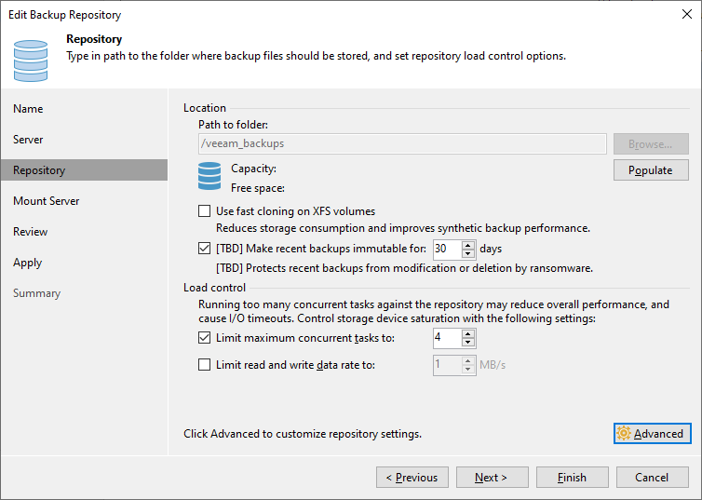
Secure Linux 저장소
해커 또는 랜섬웨어로부터 데이터를 안전하게 보관.
데이터 변조 및 삭제 방지 기능 제공

Slide 26


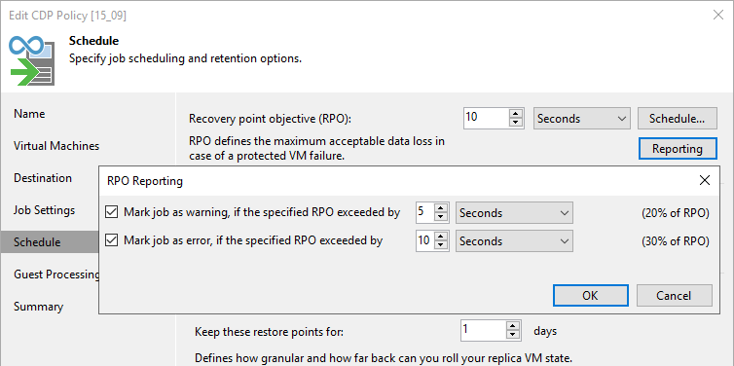


CDP
VMware 기반 RPO를 수초 제공하는 완벽한 CDP 제공
별도의 라이선스 없이 비즈니스 연속성 유지
현재 - V10
V11
VM
VM
VM
VM
VM
VM
VM
VM
ESXi
ESXi
1:1 VM 맵핑
VM 자체 스냅 생성 및 버전 관리
수 분 이내 RTO 유지 (VM 자체 부팅 시간)
30분 ~ 1시간 RPO (스케줄 기반 Async 방식)
수 초~10초 이내 RPO
VMware(vSAN) 기반 완벽한 CDP

Slide 27
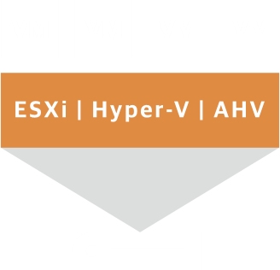










즉시 복구(Instant VM Recovery) - Hyper-V
모든 백업 데이터를 통해 Hyper-V로 수분 이내 VM 서비스 즉시 재개
수분 이내 VM
즉시 가동!!!
Hyper-V
vPower®
압축 및 중복제거 데이터
온라인 마이그레이션
운영 스토리지
백업 저장소
Notes:
#MASTER DECK INFO: <Information about this slide>
#VERSION: 2019/07/31
#EDITS: <What’s changed>

Slide 28


즉시 복구(Instant DB Recovery)
MSSQL 및 Oracle 데이터베이스 백업본으로 수분 이내 DB 서비스 즉시 재개
DB1
DB2
DB3
수분 이내 VM
즉시 가동!!!
압축 및 중복제거 데이터
운영 스토리지
백업 저장소
Notes:
#MASTER DECK INFO: <Information about this slide>
#VERSION: 2019/07/31
#EDITS: <What’s changed>

Slide 29
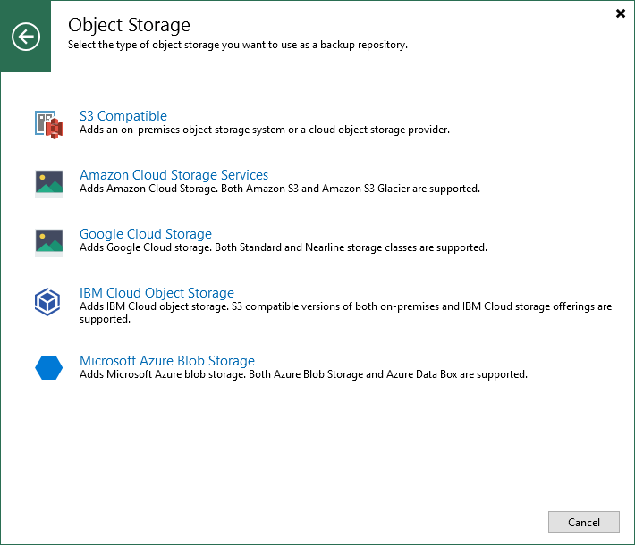
Object 스토리지 확장 지원
Google Cloud 오브젝트 스토리지로 데이터 복제 확장 지원
Notes:
#MASTER DECK INFO: <Information about this slide>
#VERSION: 2019/07/31
#EDITS: <What’s changed>

Slide 30

Archive Tier
퍼블릭 클라우드 오브젝트 스토리지 사용 비용 절감을 위한
더 저렴한 아카이브 계층 지원
성능 계층
용량 계층
아카이브 계층
Azure Blob
Amazon S3
S3 compatible
IBM Cloud
+GCS
Azure Archive Tier
Amazon S3 Glacier (Deep Archive included)
GFS
정책 기반
비용 효율적
Write once – read never sometimes
Notes:
#MASTER DECK INFO: <Information about this slide>
#VERSION: 2019/07/31
#EDITS: <What’s changed>

Slide 31



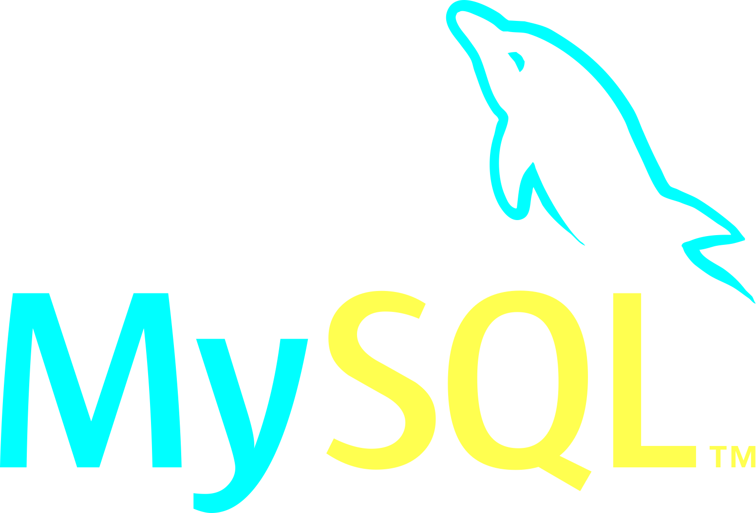



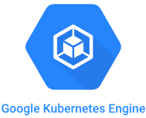
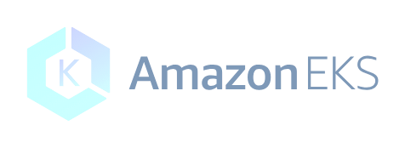
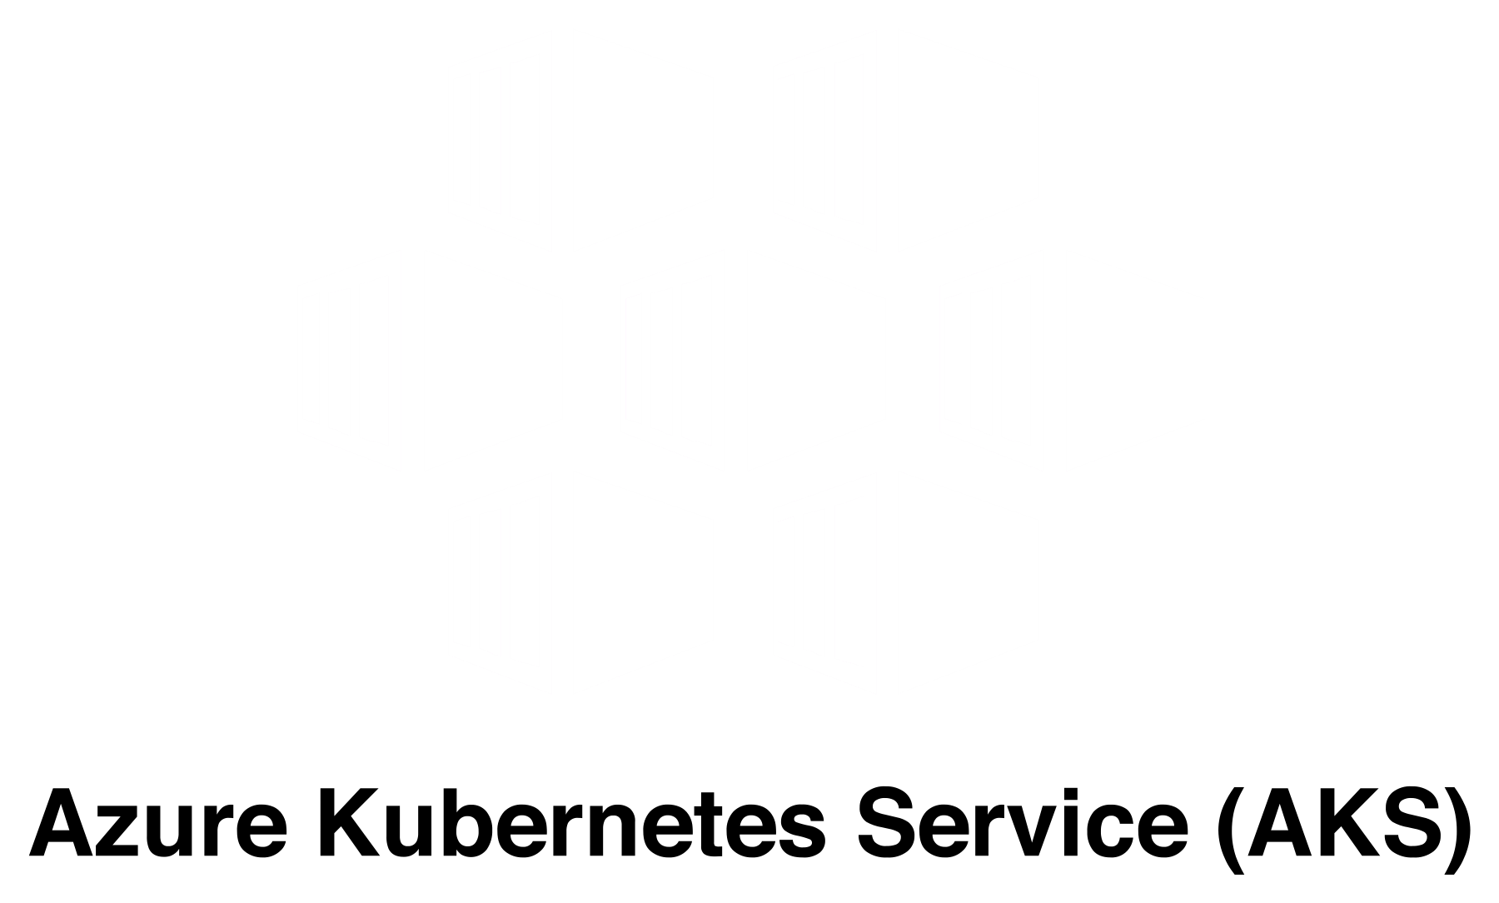







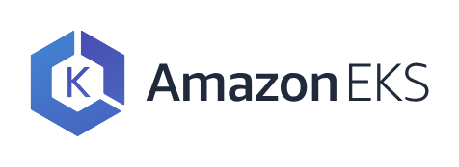

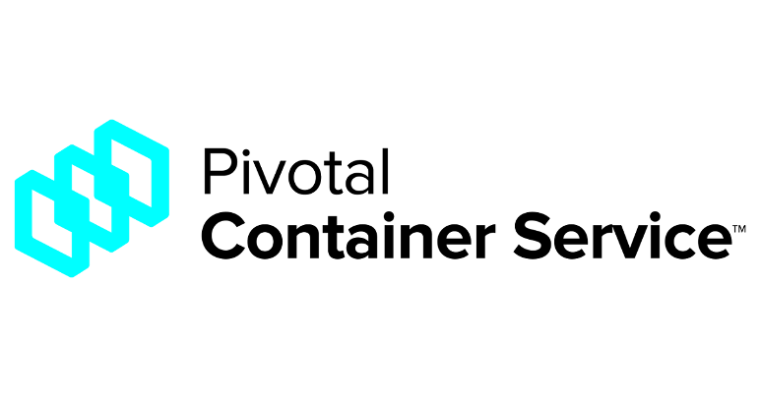









Kasten for Kubernetes
Data Services
Amazon RDS
Distributions
IBM IKS
Container Orchestration
Data Management Platform
Storage Infrastructure
Azure Blob
S3 Compatible
AWS EBS

Slide 32







Veeam Backup for Azure
Microsoft Azure
Veeam 백업 구성의 특징
Veeam 소프트웨어는
자체 CBT 와 스냅샷 백업을 통해 운영서버의 부하를 최소화한 백업을 수행하며 15분 미만의 RTPO를 제공
편리하고 직관적인 셀프서비스형 GUI 인터페이스
VM, 디스크 파일단위 복구
다중 계정 및 지역 간 데이터 보호 및 이동
P2C, V2C 등 물리환경과 클라우드 사이의 데이터 이동에 대한 유연한 지원
MS Azure 마켓플레이스 등록된 제품으로 손쉬운 구축
Veeam 백업데이터 보관정책
백업시스템이 Azure 내에 자동 구성
모든 VM에 대한 고속의 Azure 스냅샷 생성 후 개별 보관 주기 설정 (시간, 일, 주, 월)
스냅샷 중 장기 데이터 보관을 위해 오브젝트 스토리지로 데이터 저장 및 장기 보관 (스토리지 비용절감 효과)
운영
백업
Workers
Azure Blob
Storage
Azure VMs
Azure disks
Azure VM
스냅샷
(백업 수행 전 스냅샷 생성 및 별도 보관 지원)
백업 서버
(마켓플레이스를 통해
손쉽게 배포)
Notes:
#MASTER DECK INFO: <Information about this slide>
#VERSION: 2019/07/31
#EDITS: <What’s changed>

Slide 33










Veeam Backup for AWS
Veeam 백업 구성의 특징
Veeam 소프트웨어는
자체 CBT 와 스냅샷 백업을 통해 운영서버의 부하를 최소화한 백업을 수행하며 15분 미만의 RTPO를 제공
편리하고 직관적인 셀프서비스형 GUI 인터페이스
VM, 디스크 파일단위 복구
다중 계정 및 지역 간 데이터 보호 및 이동
P2C, V2C 등 물리환경과 클라우드 사이의 데이터 이동에 대한 유연한 지원
AWS 마켓플레이스 등록된 제품으로 손쉬운 구축
Veeam 백업데이터 보관정책
백업시스템이 AWS 내에 자동 구성
모든 VM에 대한 고속의 AWS 스냅샷 생성 후 개별 보관 주기 설정 (시간, 일, 주, 월)
스냅샷 중 장기 데이터 보관을 위해 오브젝트 스토리지로 데이터 저장 및 장기 보관 (스토리지 비용절감 효과)
Production account
Backup account
1
2
Amazon EC2
Amazon EBS
EBS snapshots
Workers
Amazon S3
1
4
Amazon RDS
RDS snapshots
스냅샷
(백업 수행 전 스냅샷 생성 및 별도 보관 지원)
3
Amazon VPC
Veeam Backup
for AWS
백업 서버
(마켓플레이스를 통해
손쉽게 배포)
Notes:
#MASTER DECK INFO: <Information about this slide>
#VERSION: 2019/07/31
#EDITS: <What’s changed>

Slide 34
감사합니다.

